Slide 1
CEDEC 2011 囲碁チャレンジ 対戦結果
2011.9.8

Slide 2
予選結果 (9/6-7)
白
 | blast | Capriccio | cgele | fudo | kasumi | Moskit | StarCraft | yayoi | Ballade
blast | -
Capriccio |  | -
cgele |  |  | -
fudo |  |  |  | -
kasumi |  |  |  |  | -
Moskit |  |  |  |  |  | -
StarCraft |  |  |  |  |  |  | -
yayoi |  |  |  |  |  |  |  | -
Ballade
黒

Slide 3
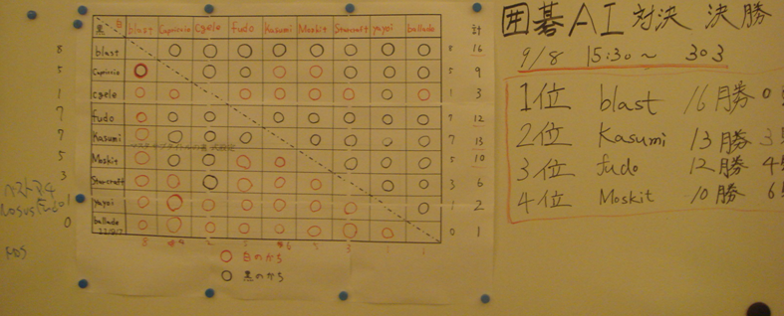

Slide 4
決勝戦・３位決定戦 (9/8)
優勝・blast
3位・Kasumi
blast
kasumi
不動碁
Moskit
不動碁
Kasumi

